Slide 1
NHibernate
Gabriel Castellani de Oliveira

Slide 2
O que é?
NHibernate é um ORM (Object-Relational Mapping) para a plataforma de desenvolvimento .NET, é um framework de persistência de objetos para base de dados relacionais.
O NHibernate surgiu a partir do Hibernate do Java.

Slide 3
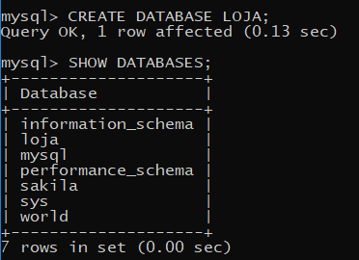
1 Etapa - Criar uma base de dados.

Slide 4
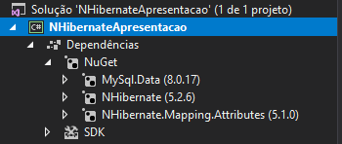
2 Etapa - Criar um projeto e importar as referências
NHibernate
NHibernate.Mapping.Attributes
Driver do banco de dados a ser utilizado, neste exemplo é o MySql.Data.

Slide 5
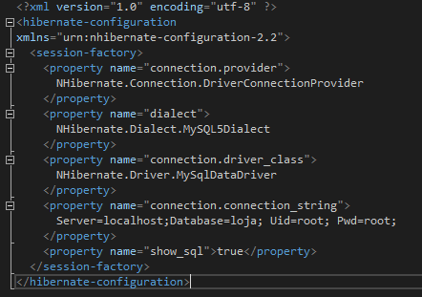
3 Etapa - Criar o arquivo de configuração do NHibernate
O NHibernate utiliza um arquivo XML para se conectar com o banco de dados. O nome do arquivo de configuração tem que terminar com .cfg.xml.

Slide 6
As propriedades padrões do arquivo XML de configuração, são as seguintes:
connection.provider = Padrão para os bancos de dados.
dialect -> Dialeto a ser utilizado pelo banco de dados, pois cada banco se comunica de uma forma diferente.
connection.driver_class -> Driver do banco de dados que vai ser utilizado na aplicação.
connection.connection_string -> Informações para se conectar com o banco de dados.
show_sql -> Essa propriedade não precisa estar no arquivo de configuração, ela apenas mostra os comandos que o NHibernate irá gerar.

Slide 7
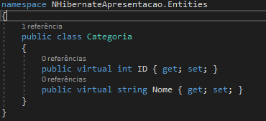
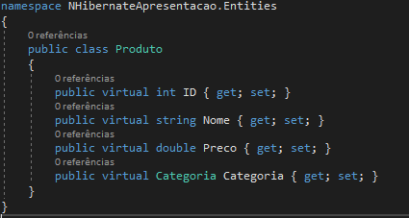
4 – Criando as classes/entidades
As classes desenvolvidas no C#, serão as entidades do nosso banco de dados.
No exemplo abaixo, foi desenvolvida duas classes e uma delas possuí referência para outra.

Slide 8
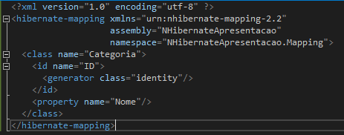
5 Etapa - Mapeando as entidades.
Após o desenvolvimento das classes, precisamos realizar o seu mapeamento.
Por padrão, este mapeamento é feito através de um arquivo XML.
Exemplo do mapeamento da entidade ‘Categoria’ pelo arquivo XML.

Slide 9
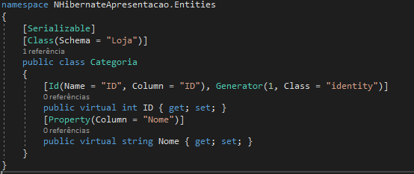
O Pierre Henri Kuaté desenvolveu o NHibernate.Mapping.Attributes para facilitar o mapeamento das entidades.
Exemplo do mapeamento da entidade ‘Categoria’ por atributos.

Slide 10
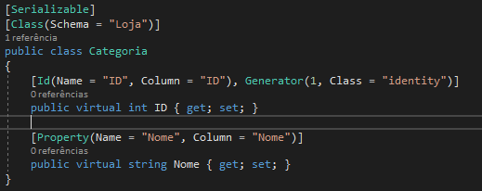
Entidade ‘Categoria’ mapeada

Slide 11
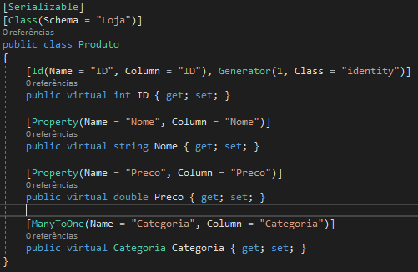
Entidade ‘Produto’ mapeada.

Slide 12
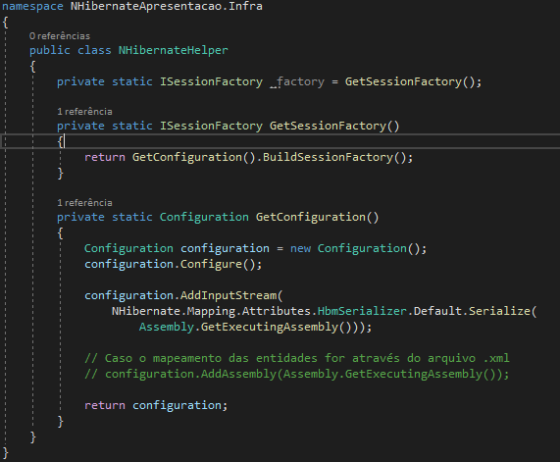
6 Etapa - Criando a classe de configuração do NHibernate.
Após o desenvolvimentos das classes, precisamos desenvolver uma classe para o NHibernate. Esta classe, será responsável por criar a configuração, a fabrica de sessão e as sessões. Também se for necessário, criar as entidades no banco de dados.

Slide 13

Método para criar entidades.
O método ‘CreateSchema()’, buscará todas as classes que possuem o mapeamento e criará no banco de dados.

Slide 14
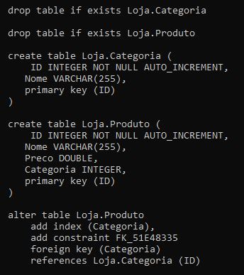
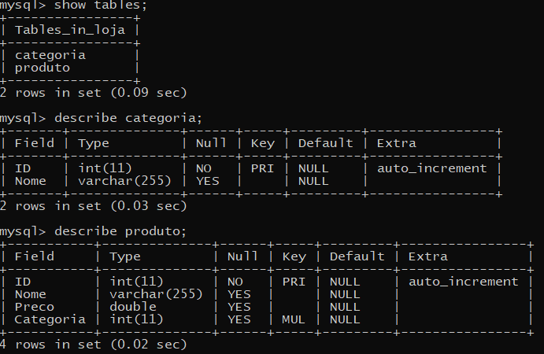
Executando o método, e verificando resultado.

Slide 15
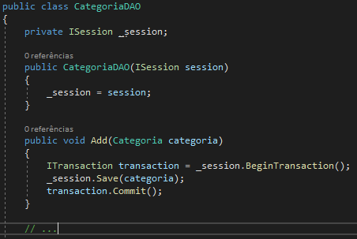
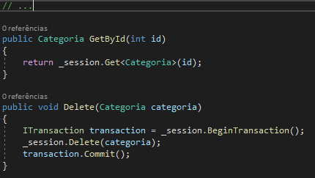
6 Etapa - Criando classes DAO
O DAO é um padrão para as aplicações de persistência de dados, na classe DAO fica todas as funcionalidades do banco de dados.
Exemplo do DAO da entidade ‘Categoria’.

Slide 16
Para realizarmos uma ação no banco de dados, precisamos da sessão que é obtida através da fábrica de sessão. Cada ação que foi realizada pelo NHibernate, precisa ficar dentro de uma transação. Caso ocorra algum problema na ação, podemos realizar um rollback na transação.

Slide 17
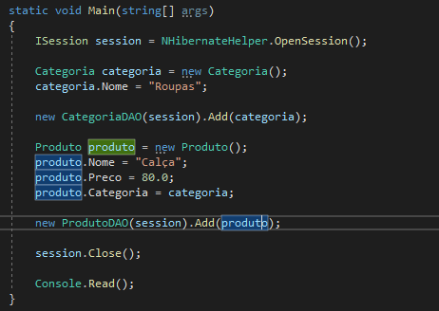
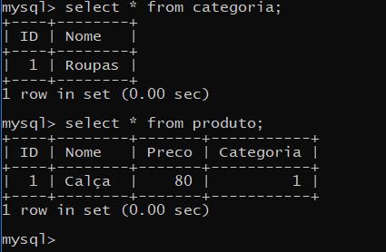
Inserindo valores

Slide 18
Obrigado!
Site com informações sobre o NHibernate:
-> https://nhibernate.info/
GitHub do Pierre Henri Kuaté.
-> https://github.com/nhibernate/NHibernate.Mapping.Attributes

